Slide 1

2小小的船

Slide 2
猜谜语
cāi mí yǔ
luò
yāo
ɡuà
有时落在山腰，有时挂在树梢，有时像个圆盘，有时像把镰刀 。
shāo
xiànɡ
pán
lián
（月亮）

Slide 3
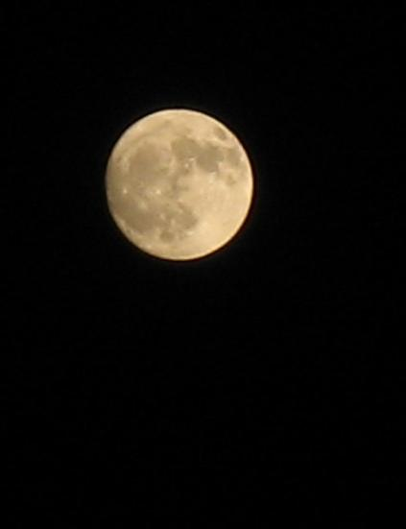
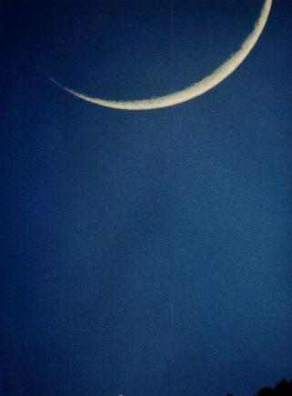

Slide 4


xiǎo xiǎo de chuán
小 小 的 船

Slide 5
船

Slide 6
xiǎo xiǎo de chuán
小 小 的 船
弯 弯 的 月 儿 小 小 的 船 。
小 小 的 船 儿 两 头 尖 。
我 在 小 小 的 船 里 坐 ，
只 看 见 闪 闪 的 星 星 蓝 蓝 的 天 。
wān wān de yuè er xiǎo xiǎo de chuán
xiǎo xiǎo de chuán er liǎnɡ tóu jiān
wǒ zài xiǎo xiǎo de chuán lǐ zuò
zhǐ kàn jiàn shǎn shǎn de xīnɡ xinɡ lán lán de tiān

Slide 7
认读生字
chuán wān zuò
船 弯 坐
zhǐ kàn jiàn
只 看 见
shǎn xīnɡ lán
闪 星 蓝

Slide 8

zhī (一只)
只
zhǐ（只有）（只要）

Slide 9

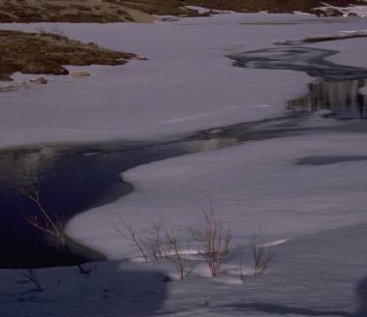
弯

Slide 10
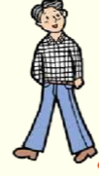

土
坐

Slide 11
坐
坐
坐

Slide 12

门
闪

Slide 13

闪

Slide 14

闪

Slide 15



目

Slide 16

星

Slide 17
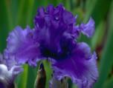

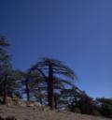
蓝

Slide 18
船 弯 坐
只 看 见
闪 星 蓝

Slide 19
小船 闪电 蓝天
蓝色 星星 两头尖只看见 闪闪的小小的船

Slide 20
蓝蓝的
两个
闪亮
船头
蓝天
见面
小船
月亮
船儿
弯弯的
两头
看见
闪闪的

Slide 21
门+人——（ ） 口+八——（ ） 土+人+人——（ ）
加一加，变一变：
闪
只
坐

Slide 22
土堆上坐着两个人—— 一个人走进门里去了——
坐
闪

Slide 23
我会写
见白田电

Slide 24
见

Slide 25
白

Slide 26
田

Slide 27
电

Slide 28
我会组词。
见： 不见、见机、见习、开门见山
白： 白天、白米、白云、白水、长白山
田： 水田、下田、心田、田里
电： 电子、电文、电门

Slide 29
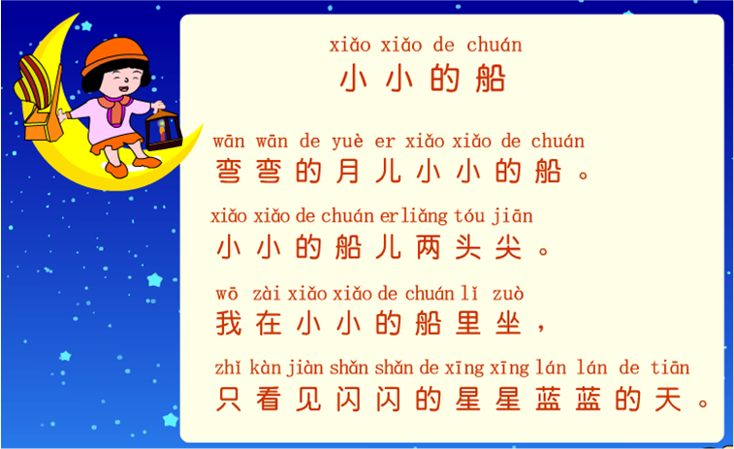

Slide 30
小小的船
弯弯的月儿/小小的船。
小小的船儿/两头尖。
我在/小小的船里坐，
只看见闪闪的星星/蓝蓝的天。

Slide 31
弯弯的月儿
弯弯的月儿小小的船。
小小的船儿两头尖。

Slide 32

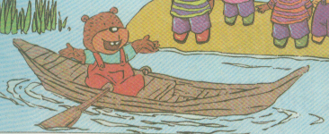
对比体会
弯弯的月儿
小小的船

Slide 33
弯弯的月儿小小的船。
小小的船儿两头尖。
弯弯的月儿是什么样的，请同学们画一画。
你在生活中还见过哪些“弯弯”的事物？

Slide 34
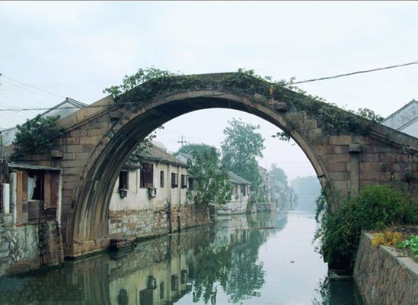
弯弯的拱桥

Slide 35
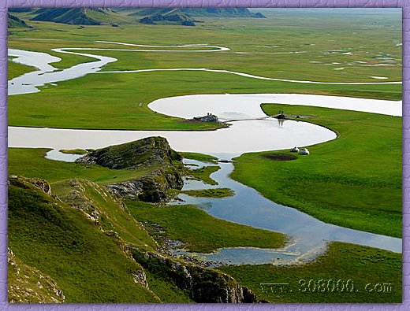
弯弯的小河

Slide 36
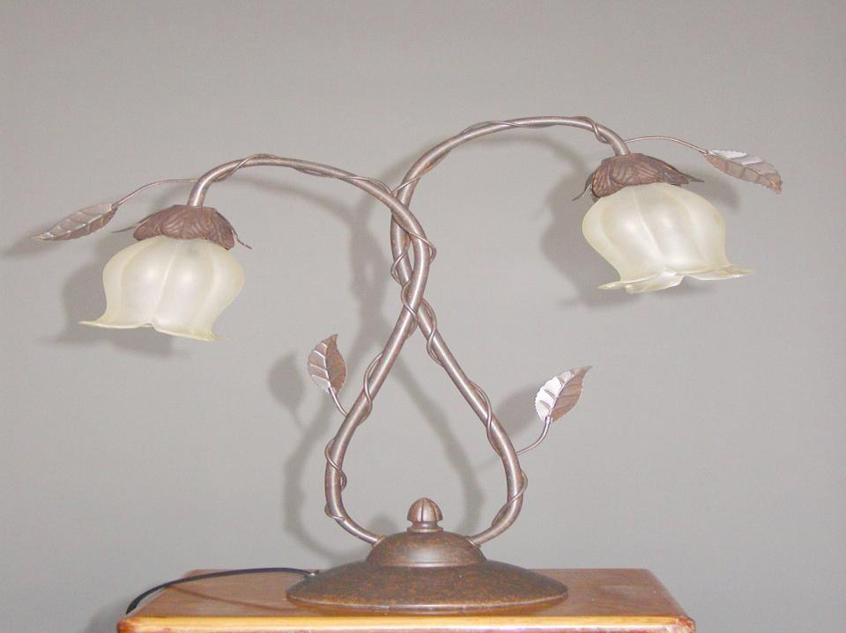
弯弯的台灯

Slide 37
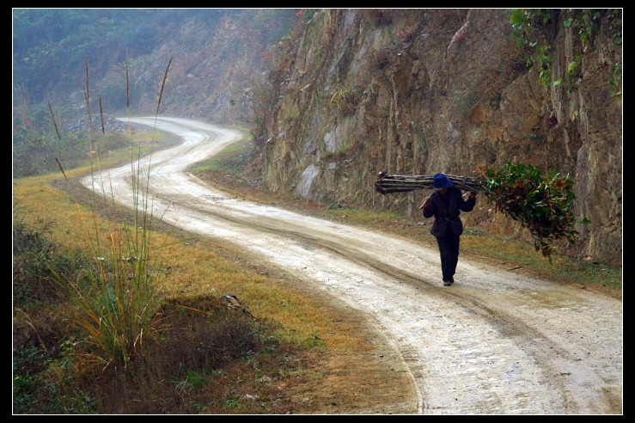
弯弯的小路

Slide 38
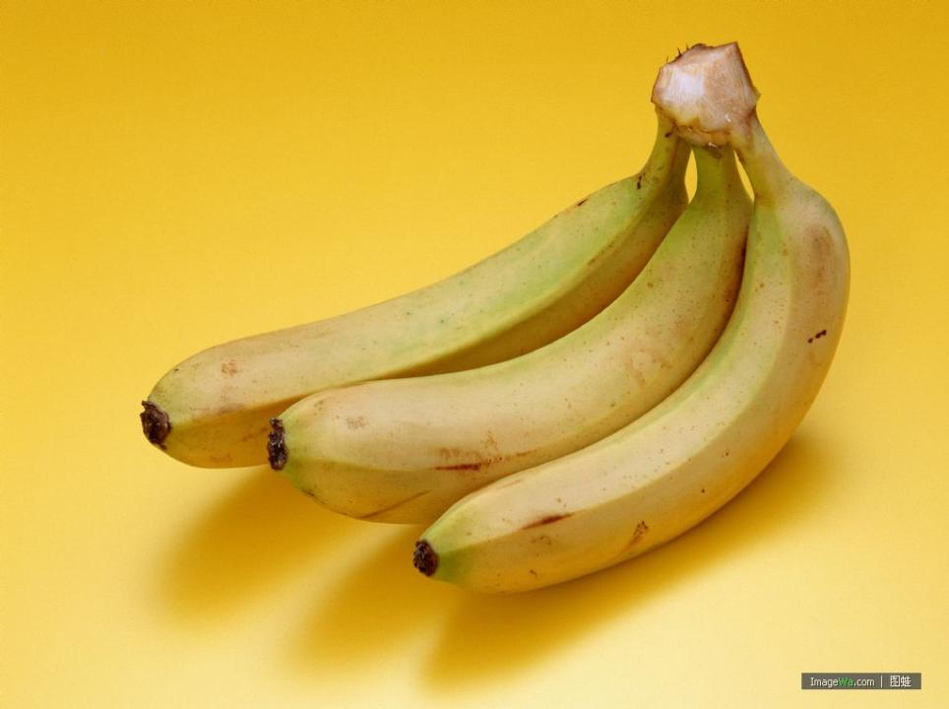
弯弯的香蕉

Slide 39

小船
很小的船
小小的船

Slide 40

我会说
弯弯的月儿像
弯弯的小船
蓝蓝的天空像
蓝蓝的大海
闪闪的星星像
闪闪的宝石

Slide 41



弯弯的月亮像_________。

Slide 42

蓝蓝的天空像 。
大海

Slide 43
宝石
闪闪的星星像 。

Slide 44
照样子说话训练：
弯弯的月亮像小船。
圆圆的西瓜像( )。
细细的柳条像( )。
洁白的云朵像( )。
红红的太阳像（ ）。
( )的( )像( )。

Slide 45

２像
1 月亮
３圆圆的
４ 镜 jìnɡ子
５一面
。
圆圆的
月亮
像
一面
镜子

Slide 46
２在
３坐
４ 看星星
1 我
５ 弯弯的
６里
7 小船
。
我
坐
在
弯弯的
小船
里
看星星

Slide 47
弯弯的月儿 /小小的船，
小小的船儿/两头尖。

Slide 48

我在小小的船里坐，
只看见闪闪的星星蓝蓝的天。
闪闪的星星
蓝蓝的天

Slide 49
想一想，你坐在小船里会看到些什么？

Slide 50
闪闪的星星

Slide 51
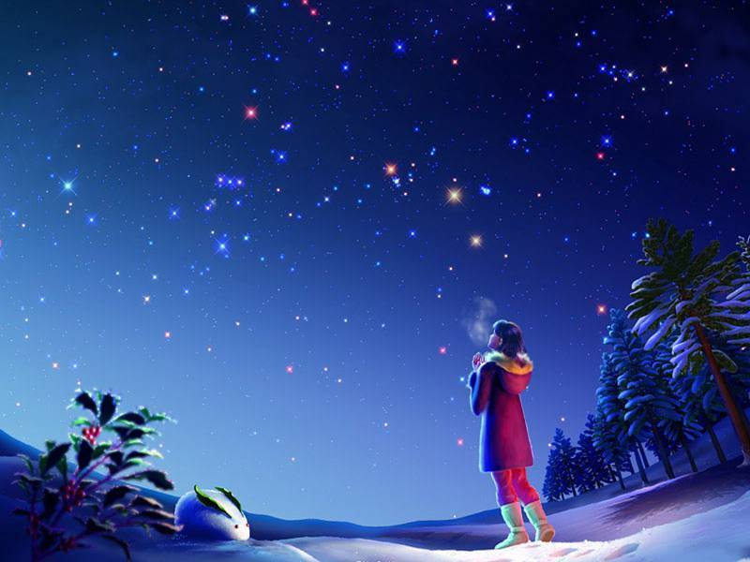

蓝蓝的天
闪闪的星星

Slide 52



闪闪的星星
蓝蓝的天
我在/小小的/船里坐，
只看见/闪闪的星星/蓝蓝的天。

Slide 53
7 小小的船
弯弯的月儿小小的船。
小小的船儿两头尖。
我在小小的船里坐，
只看见闪闪的星星蓝蓝的天。

Slide 54
弯弯的 闪闪的 蓝蓝的 小小的
船 天 星星 月儿

Slide 55


我会画：把你看到或想象到的星空
画下来。
思考：月亮上面真的有嫦娥吗？

